Slide 1
金融科技野村組 智能投組機器人製作與優化 指導⽼師：蔡芸琤⽼師 指導業師：EDDIE & IVIAN
張皓崴 康閏筑 陳品璇 陳翰緯 曾宥銘

Slide 2
團隊將專案切分為六個步驟執行，規劃與設計機器人形式
1
2
3
4
5
6
市面智能投資機器人研究
與業師確認野村需求
題目制定與問卷發放
投資人風險等級分類
機器人製作
結語與next step
競品分析
UI/ UX設計
題目流程設計
投組與風險計算設計
業師訪談
確認機器人使用之TA為30歲以上之投資新手/ 確認機器人形式
題目設計
參考競品與學校教學內容，設計問卷題目，並發放超過60份問卷
分數計算
參考學校教學內容，分類投資人風險屬性並進行分數計算
機器人製作
將機器人設計於telegram中，並設計互動式對話模組
專案反思下一步
未來機器人與題目設計優化方向
使用者反饋與建議

Slide 3
台灣各銀行、投信投顧公司理財機器人平台收費與特色
1
市面智能投資機器人研究
金融機構 | 平台使用費 | 手續費 | 投資門檻 | 特色
王道銀行 王道機器人 | 1% 投入100萬以上 0.8% | X | 基本型台幣1,000元 進階型台幣10,000元 | 最早投入理財機器人的銀行
中國信託銀行 智動GO | X | X | 台幣1,000元或 美金200元 | 業界首創自動再平衡機制
國泰世華銀行 智能投資 | X | X | 台幣5,000元 | 與香港金融公司合作
兆豐銀行 理財e把兆 | X | X | 台幣10,000元 或美金300元 | 第一家跨足理財機器人的公股銀行
台北富邦銀行 奈米投 | X | X | 美金100元 | 與歐洲最大智能理財公司合作 投資全球ETF
台新銀行 理財智多新 | X | X | 台幣3,000元 | 門檻低，收費親民
永豐銀行 ibrAin智能理財 | 1% | X | 台幣3,000元 | 100% ETF投資標的
富蘭克林投信 國民理財機器人 | X | 牌告1％ 目前優惠為0.5% | 單筆申購 3 萬元， 或定期定額 5,000元 | 定期定額方案每月最低5000元
復華投信 強勢通/低點通理財機器人 | X | 0.30% | 單筆申購 12 萬元 | 低點通機器人找到相對低檔時機進場
野村投信 理財農場機器人 | X | 牌告 0.6% 目前優惠免收 | 目前優惠 單筆申購 10 萬元， 或定期定額1萬元 | 境內基金 0.99% 經理費
群益投信 金智動 | X | 首次申購費用0.3%， 之後定期定額申購免收手續費 | 單筆10萬， 之後「需每期」定額投入最低6千 | 綁定定期定額投資
中租投顧 WISEGO理財機器人 | 10萬以下1.2% 10~100萬:1% 100萬以上:0.8% | X | 首次申購30,000元， 增額級距為1,000元。 | 與德國第一大零售基金公司「德意志資產管理」技術合作
鉅亨投顧 阿發總管 | 牌告0.15% 目前免收 | 牌告 1.2% 目前免收 (至2021/1/1~2021/6/30) | 首次申購50,000元， 增額級距為1元。 | 有著以配息為目標的投資組合

Slide 4




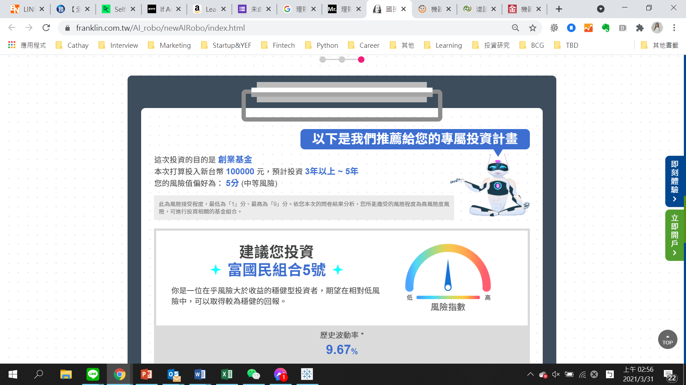
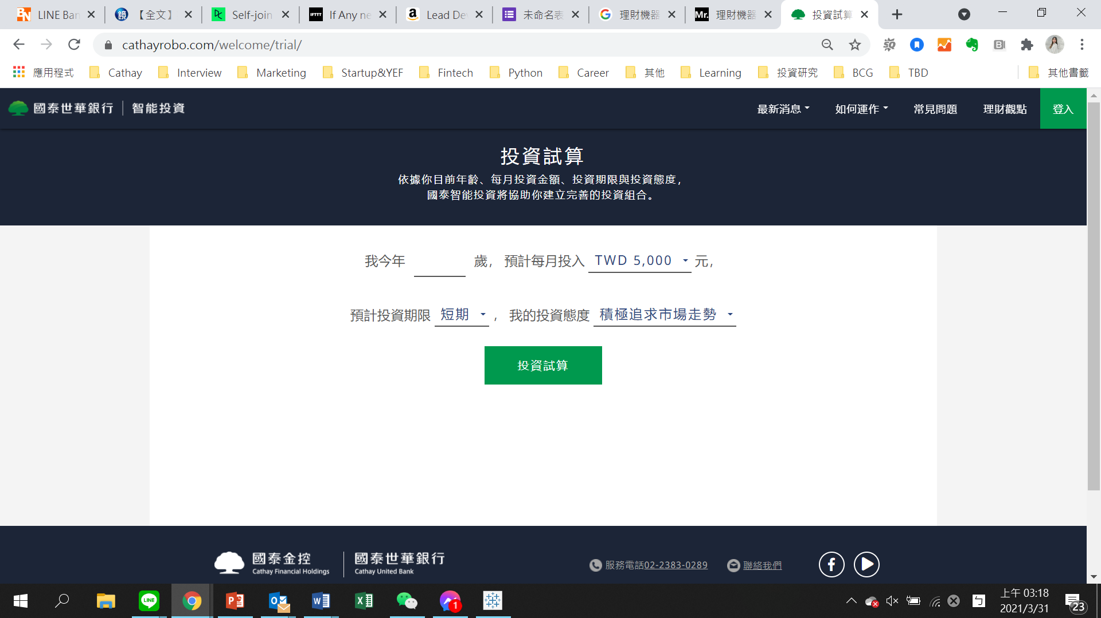
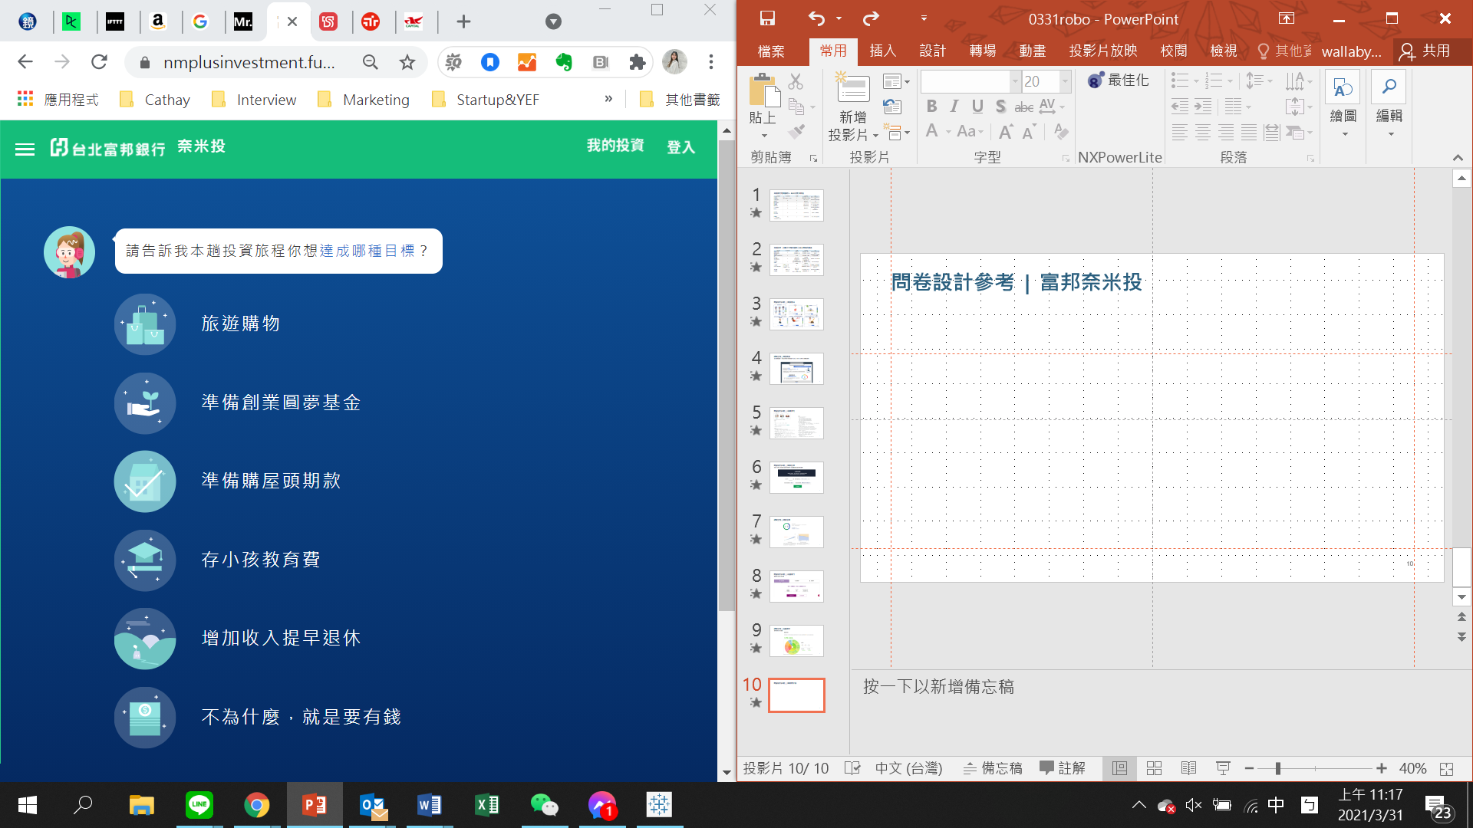
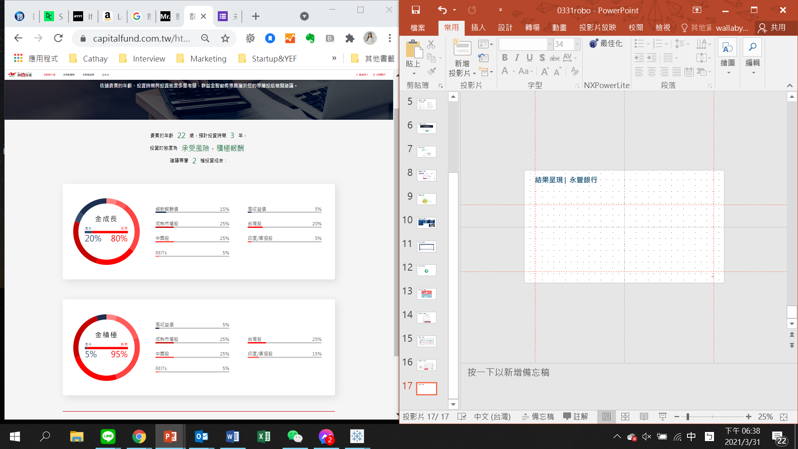
台灣各銀行、投信投顧公司理財機器人平台使用上優缺點參考
1
市面智能投資機器人研究
富蘭克林投信 國民理財機器人
國泰世華銀行 智能投資
台北富邦銀行 奈米投
群益投信 金智動
缺乏其他選擇，沒有投組的介紹與連結，缺乏call to action 的相關策略
短期/ 中期/ 長期的定義不夠明確/ 投資態度的定義不夠明確
加入”不同的投資目標”此要素曾加風險計算多元性
提供投資人多種不同的投資組合建議，曾加選項多元性
投組呈現上加入基金的連結，讓使用者能夠更快速了解投組內容
機器人題目設計成投資時間，並且用其他方式確認投資人的風險等級
機器人題目加入“投資目標”
投組結果呈現上提供更詳細的投組介紹與基金連結

Slide 5
台灣各銀行、投信投顧公司理財機器人平台使用上優缺點參考
1
市面智能投資機器人研究
富蘭克林投信 國民理財機器人
國泰世華銀行 智能投資
台北富邦銀行 奈米投
群益投信 金智動
缺乏其他選擇，沒有投組的介紹與連結，缺乏call to action 的相關策略
短期/ 中期/ 長期的定義不夠明確/ 投資態度的定義不夠明確
加入”不同的投資目標”此要素曾加風險計算多元性
提供投資人多種不同的投資組合建議，曾加選項多元性
投組呈現上加入基金的連結，讓使用者能夠更快速了解投組內容
機器人題目設計成投資時間，並且用其他方式確認投資人的風險等級
機器人題目加入“投資目標”
投組結果呈現上提供更詳細的投組介紹與基金連結

Slide 6
經過競品分析與創意發想，本專案題目設計與流程如下
3
題目制定與問卷發放
問卷前測
分數計算
填寫人feedback
機器人製作
題號 | Question | content | score
1 | 請問您的年齡 |  | X
2 | 請問您的職業類別 |  | X
 |  | 學生
 |  | 餐飲旅遊
 |  | 醫療
 |  | 藝文/媒體/傳播
 |  | 軍公教
 |  | 金融業
 |  | 服務業
 |  | 自由業
 |  | 製造業
 |  | 資訊/科技
 |  | 其他
3 | 您的投資目標為何?(+快捷)
 | 10 | 創業基金 | 10
 |  | 購屋準備 | 8
 |  | 教育基金 | 6
 |  | 結婚準備 | 6
 |  | 購車準備 | 8
 |  | 退休基金 | 2
 |  | 就是想存錢 | 5
4 | 請問您大約有多少年的投資經驗?
 | 20 | 無投資經驗 | 5
 |  | 0-1年 | 10
 |  | 1-2年 | 10
 |  | 2-3年 | 15
 |  | 3-4年 | 15
 |  | 4-5年 | 20
 |  | 5年以上 | 20
題號 | Question | content | score
5 | 預計的投資方式
跳6-1 | 5 | 一筆錢一次投入(扣下面那題，最後變100分) | 3
跳6-2 |  | 每個月定期定額投資 | 5
跳6-3 |  | 一筆錢一次投入，搭配每個月定期定額投資(扣下面那題，最後變100分) | 5
6-1 | 您預計投入的金額(單位:新台幣)
6-2 | 您每月定期定額預計投入的金額(單位:新台幣)
6-3 | 您預計一筆錢一次投入的金額(單位:新台幣)
6-3 | 您預計每月定期定額投入的金額(單位:新台幣)
7 | 您的月收入大約為(單位: 新台幣) |  |  | score
只有純選定期定額本題才算分 | 20 | 0-2萬 | 10-20% | 5
 |  | 2-4萬 | 20-40% | 10
 |  | 4-6萬 | 40-60% | 15
 |  | 6-8萬 | 60%以上 | 20
 |  | 8-10萬
 |  | 10萬以上
題號 | Question | content | score
8 |  | 投資資金的主要來源
 |  | 10 | 薪資收入 | 7
 |  |  | 退休金 | 4
 |  |  | 遺產繼承收入 | 10
 |  |  | 投資理財 | 7
 |  |  | 其他 | 7
9 |  | 本次投資的總目標金額(單位:新台幣)
10 |  | 希望在多少時間內達到您的目標
 |  | 15 | 1-2 | 3
 |  |  | 3-4 | 6
 |  |  | 5-6 | 9
 |  |  | 7-8 | 12
 |  |  | 9-10 | 15
11 |  | 假設您年初申購了一10000元的基金，一年內您能接受的淨值變動範圍？
 |  | 30
 |  |  | 9100 - 12000 (-9% ~ 20%) | 4.5
 |  |  | 8800 - 12500 (-12% ~ 25%) | 7.5
 |  |  | 8500 - 13000 (-15% ~ 30%) | 15
 |  |  | 8100 - 13600 (-19% ~ 36%) | 22.5
 |  |  | 7600 - 14200 (-24% ~ 42%) | 30
題號 | Question | content
12 | 您覺得您是什麼樣的投資人?
 |  | 無法承受風險
 |  | 可以承受一點風險
 |  | 對於風險較不在意，投資收益更重要
 |  | 可以承受很大的風險，追求高投資收益
13 | 您是否有訂閱或追蹤以下任何財經周刊/ 平台
 |  | 財經M平方
 |  | 市場先生(Mr.Market)
 |  | 股魚
 |  | 商業週刊
 |  | 天下雜誌
 |  | 鉅亨網
 |  | 以上皆無
 |  | 其他
14 | 若能夠選擇申購的投信平台，請問您會選擇哪間？
15 | 承上題，為什麼選擇該公司？
 |  | 品牌名聲
 |  | 手續費較低
 |  | 本身為用戶
 |  | 親友推薦
 |  | 投資選擇多元
 |  | 其他

Slide 7
我們收集了60+以上的問卷，了解投資人的投資偏好
4
投資人風險等級分類
問卷前測
分數計算
填寫人feedback
機器人製作
投資人風險屬性
投資人年齡
投資人投資經驗
偏好投資方式
成長型
投資人
21-25歲
0-1年
投資經驗
每個月定期定額
2%
成長
積極
20歲以下
31-35
0-1年
4-5年
一筆錢一次投入
保守
穩健
21-25
36以上
1-2年
5年以上
一筆錢一次投入，搭配每個月定期定額投資
26-30
2-3年
無投資經驗
每個月定期定額投資
3-4年

Slide 8
保守型
基金類型
建議配置比重
股票型基金
野村環球基金
20%
債券型基金
股票型基金
60%
40%
野村成長基金
20%
債券型基金
野村鑫全球債券組合基金(S類型新臺幣累積)
40%
Notes:
接下來介紹我們對四種不同風險屬性的投資人所配置的投資組合內容，我們在保守型的配置是採用傳統的股4債6，股票的部分挑選的是野村主打的環球基金以及成長基金，債券的部分挑選投資全球的組合債券基金。

Slide 9
穩健型
基金類型
建議配置比重
股票型基金
野村環球基金
25%
債券型基金
股票型基金
50%
50%
野村成長基金
25%
債券型基金
野村鑫全球債券組合基金(S類型新臺幣累積)
50%
Notes:
穩健型的配置是股債個半，股票型基金和債券型基金的內容和保守型是一樣的

Slide 10
成長型
基金類型
建議配置比重
股票型基金
野村環球基金
30%
債券型基金
股票型基金
40%
60%
野村成長基金
30%
債券型基金
野村鑫全球債券組合基金(S類型新臺幣累積)
20%
野村亞太新興債券基金
20%
Notes:
成長型採用股6債4的配置，和前面不一樣的是，債券型的部分有一半配置給亞太新興債券以追求更高的潛在報酬

Slide 11
積極型
基金類型
建議配置比重
股票型基金
野村鴻運基金
35%
債券型基金
股票型基金
30%
70%
野村成長基金
35%
債券型基金
野村鑫全球債券組合基金(S類型新臺幣累積)
15%
野村亞太新興債券基金
15%
Notes:
最後是積極型的組合，我們採用股7債3的配置，比較不一樣的是我們將風險等級為RR3的環球基金換成了RR4的鴻運基金，以追求更高的收益，債券部分則是維持和成長型相同的組合

Slide 12
其他
鋼鐵
電機機械
電腦及周邊設備
紡織纖維
半導體
股票型基金配置
現金
光電
電子零組件
Notes:
這個是股票型基金中投資的產業分布狀況，主要集中在半導體和電子業的部分，投資區域主要是台灣市場。

Slide 13
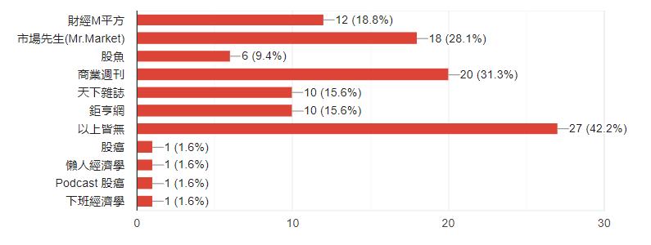
我們收集了60+以上的問卷，了解投資人的投資偏好
4
投資人風險等級分類
問卷前測
分數計算
填寫人feedback
機器人製作
保守型:
幾乎無關注之財經平台
穩健型:
主要關注市場先生、天下雜誌、商業週刊
成長型:
主要關注財經M平方、商業週刊
積極型：
各平台皆有關注(積極型投資人皆關注兩個以上的平台)
Notes:
我們對收集到的問卷結果作分析，發現歸類在保守型投資人比較沒有在關注財經平台，穩健型的投資人主要關注市場先生、天下雜誌、商業週刊
，成長型關注財經M平方、商業週刊，積極型投資人幾乎都會關注兩個以上平台。

Slide 14
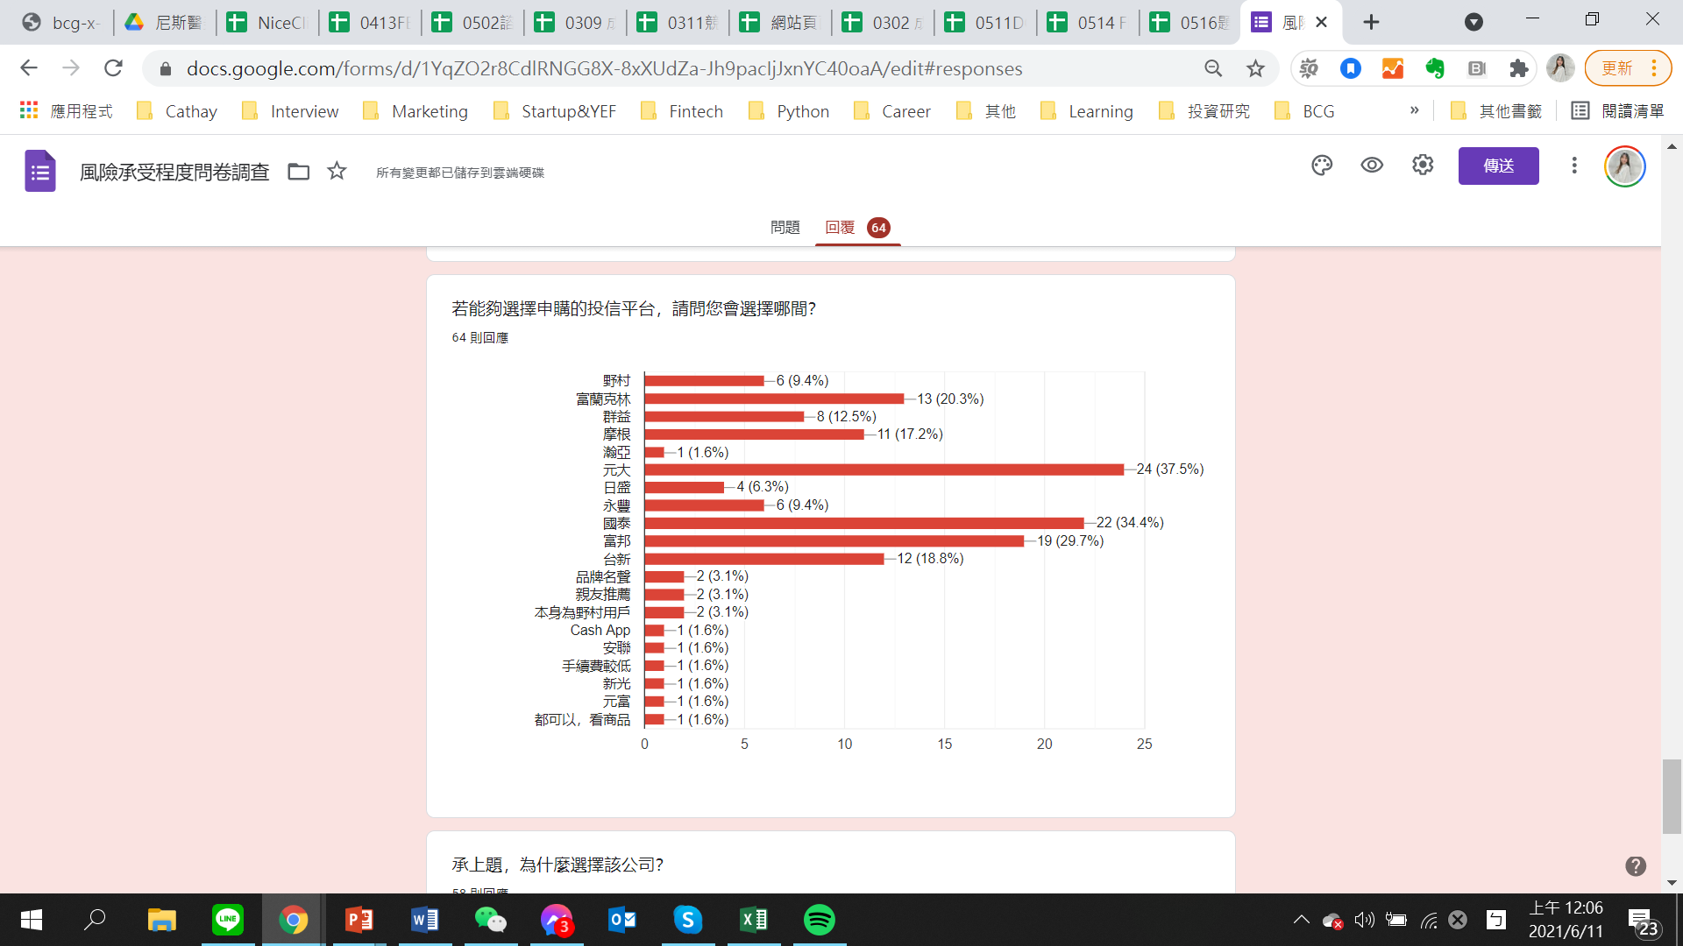
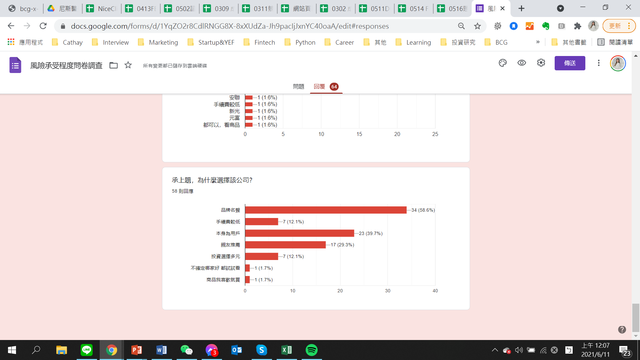
我們收集了60+以上的問卷，了解投資人的投資偏好
4
投資人風險等級分類
問卷前測
分數計算
填寫人feedback
機器人製作
填答者主要選擇元大、國泰與富邦進行智能投資；主要原因為品牌名聲、本身為平台用戶
選擇野村的用戶...
選擇原因
品牌名聲
風險屬性
成長型
關注平台
商業周刊
財經M平方
市場先生
Notes:
我們問了填答者會想用哪個平台進行投資，填答者主要選擇元大、國泰與富邦進行智能投資；主要原因為品牌名聲、本身為平台用戶。

Slide 15
我們收集了60+以上的問卷，了解投資人的投資偏好
4
投資人風險等級分類
問卷前測
分數計算
填寫人feedback
機器人製作
填答者主要選擇元大、國泰與富邦進行智能投資；主要原因為品牌名聲、本身為平台用戶
選擇野村的用戶...
選擇原因
品牌名聲
風險屬性
成長型
關注平台
商業周刊
財經M平方
市場先生
Notes:
選擇野村的用戶主要因為品牌名聲，大部分屬於成長型投資人，主要關注，商業周刊、財經M平方
市場先生

Slide 16
我們收集了60+以上的問卷，了解投資人的投資偏好
4
投資人風險等級分類
問卷前測
分數計算
填寫人feedback
機器人製作
我們獲得的滿意度分數
使用者反饋
8.2
“
關於結果呈現的部分，希望可以有更為詳細的說明，如：為何債券配置越高表示在整體景氣差時投資組合損失會越少
“
希望能將文字轉換成更平易近人一點
“
投資配置的結果可以再詳細一點，可以包括虛擬貨幣、ETF、貴金屬、定存、現金等等
Notes:
最後我們請填答者在拿到投資組合建議後，用1~10去評分整份問卷，填答者平均給了8.2分，同時我們也問了他們的建議，其中大多數希望結果呈現更清楚、文字更平易近人，投資組合結果再詳細一點，並涵蓋更多種類的資產

Slide 17
我們收集了60+以上的問卷，了解投資人的投資偏好
5
機器人製作
問卷前測
分數計算
填寫人feedback
機器人製作

Slide 18
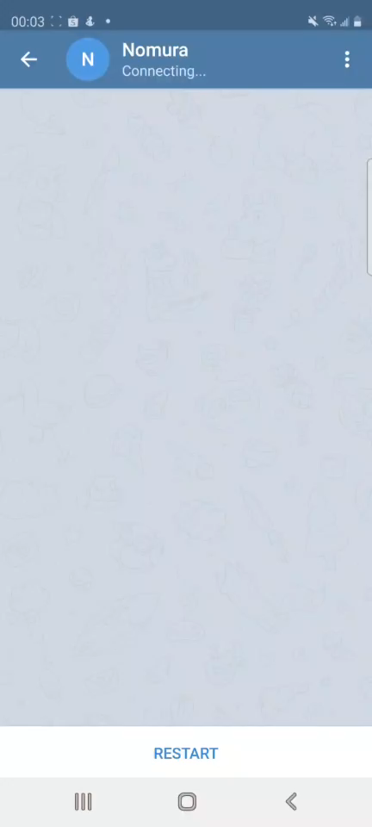
5
機器人製作

Slide 19
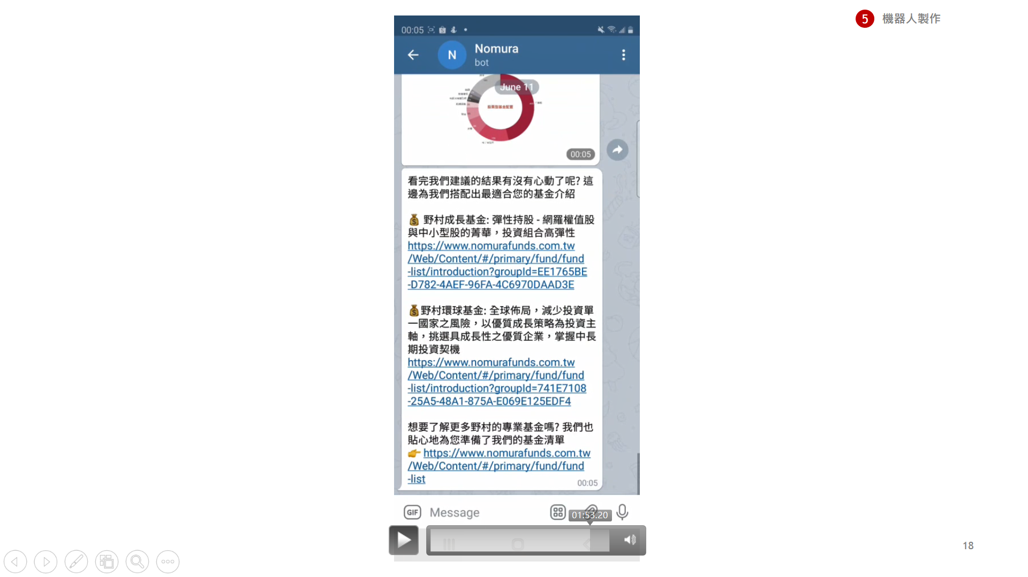
Next Step
新增功能包含:
讓用戶了解自己是第幾個申購基金的人，增加購買動機(如右圖示意圖)
目前已經累計超過1,500位用戶申購，點擊連結了解更多!
Notes:
我們希望在完成目前機器人後，未來能夠強化機器人的功能，像是在結果呈現時讓用戶了解自己是第幾個申購基金的人，增加購買動機 另外，增加讓用戶能夠更快速填寫的快捷鍵，優化使用者體驗的部分。

Slide 20
分工表
張皓崴 康閏筑 陳品璇 陳翰緯 曾宥銘
Telegram 機器人製作、三分鐘影片製作
問卷設計與發放、問卷結果分析、簡報製作、15分鐘影片製作
問卷設計與發放、問卷分數計算、15分鐘影片製作
Telegram 機器人製作、三分鐘影片製作
Telegram 機器人製作、三分鐘影片製作
Notes:
這是我們專案的分工表

Slide 21
Thank you 感謝業師、指導老師的教導
張皓崴 康閏筑 陳品璇 陳翰緯 曾宥銘
Notes:
最後要感謝業師IVIAN 和Eddie 以及蔡老師在這次專案中所給的建議與關心，讓我們在這次專案收穫良多，謝謝！

